Slide 1
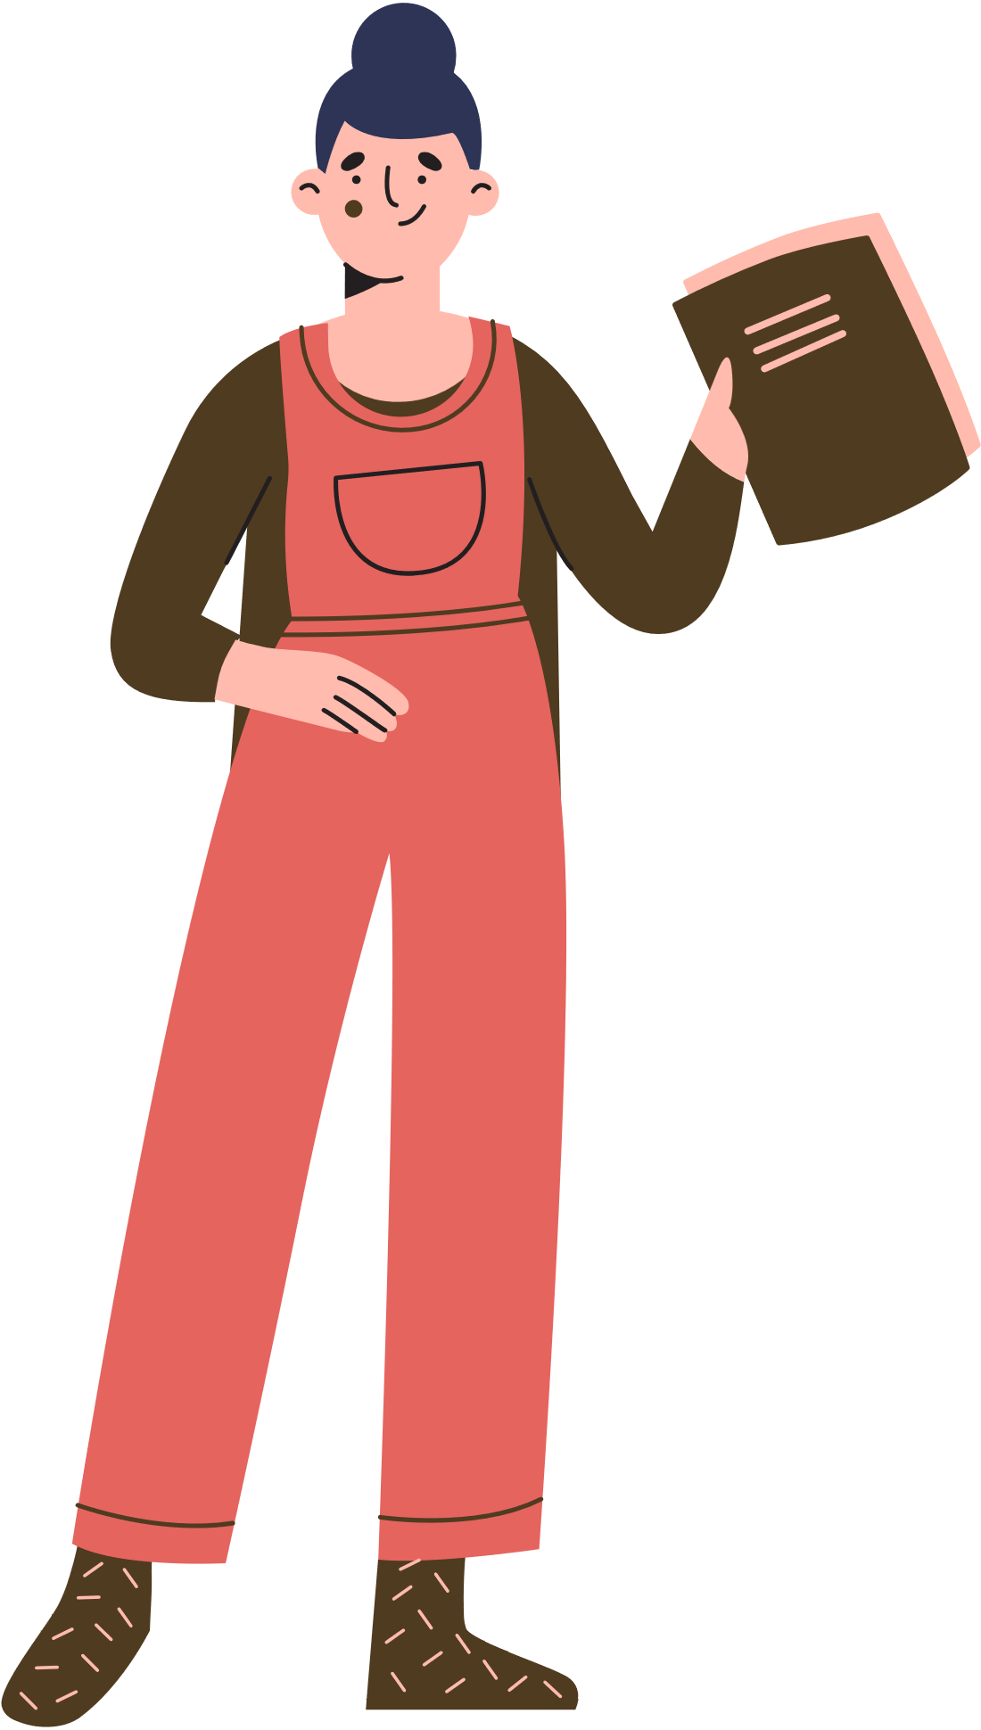

KHỞI ĐỘNG
Các em vừa lắng nghe bài hát “Con heo đất” sáng tác nhạc sĩ Ngọc Lễ
Trả lời câu hỏi
Bạn nhỏ trong bài hát đã làm gì?
Việc làm đó có tác dụng gì?

Slide 2

KHỞI ĐỘNG
Bạn nhỏ trong bài hát đã dể dành tiền để nuôi lợn đất.
Việc làm của bạn nhỏ giúp bạn tiết kiệm tiền để làm các việc có ích.
Giúp bạn thêm quý trọng đồng tiền mà mình có được.

Slide 3






CHỦ ĐỀ 7.
QUÝ TRỌNG ĐỒNG TIỀN
BÀI 8. QUÝ TRỌNG ĐỒNG TIỀN

Slide 4






NỘI DUNG BÀI HỌC
01
Vai trò của tiền
02
Vì sao phải quý trọng đồng tiền?
03
Cách bảo quản tiền
04
Cách tiết kiệm tiền

Slide 5






PHẦN 1.
VAI TRÒ CỦA TIỀN

Slide 6
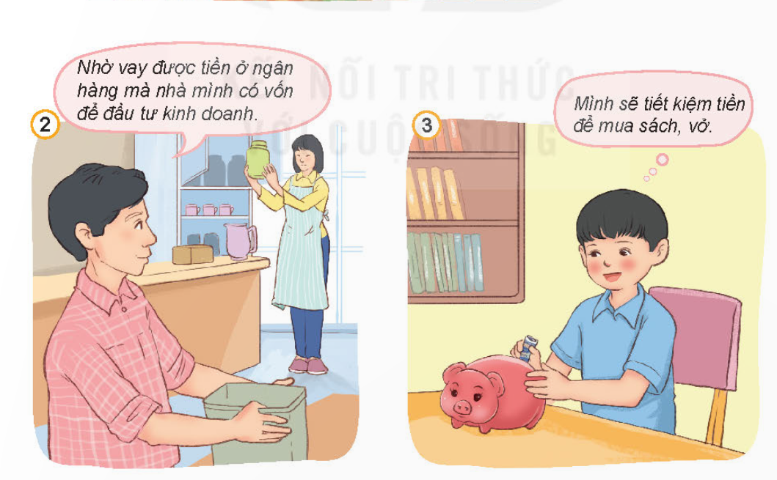
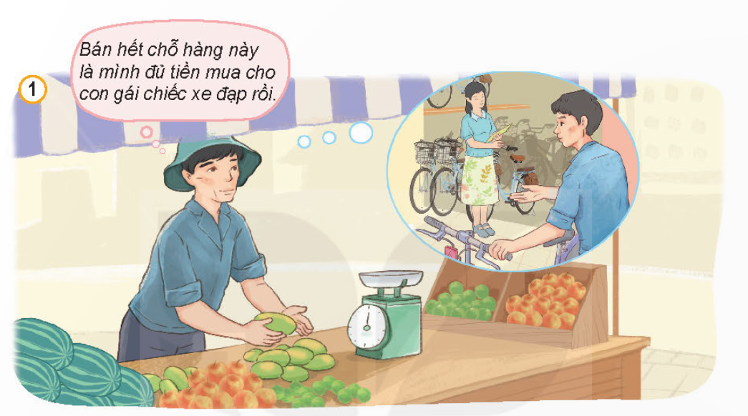
QUAN SÁT TRANH
Hãy nêu vai trò của tiền qua các bức tranh.

Slide 7
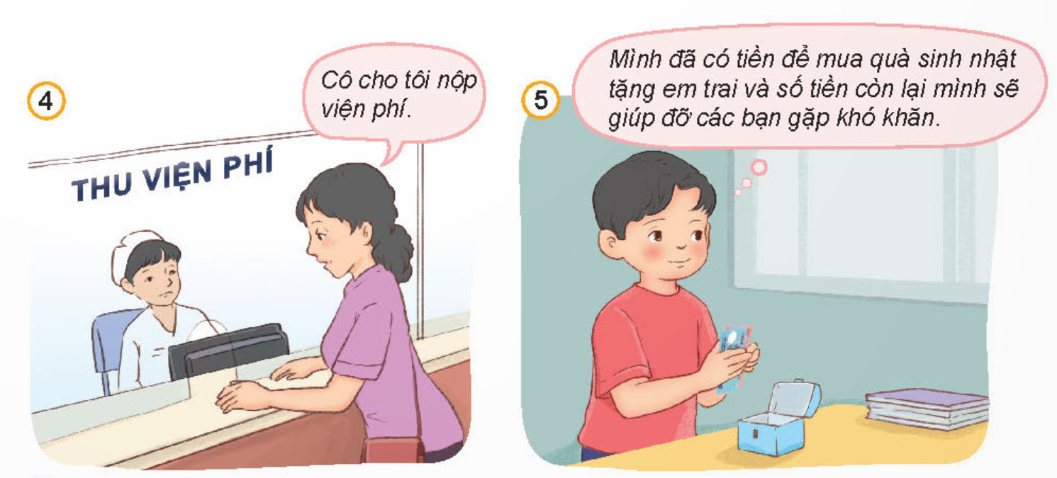
QUAN SÁT TRANH
Hãy nêu vai trò của tiền qua các bức tranh.

Slide 8




HƯỚNG DẪN TRẢ LỜI
Dùng để mua bán hàng hóa

Slide 9
HƯỚNG DẪN TRẢ LỜI
Làm vốn đầu tư kinh doanh
Mua đồ dùng học tập

Slide 10
HƯỚNG DẪN TRẢ LỜI
Nộp tiền viện phí
Giúp đỡ người gặp khó khăn

Slide 11

KẾT LUẬN
Tiền để mua bán hàng hóa, dịch vụ phục vụ cho nhu cầu của con người; tiết kiệm gửi ngân hàng để dự phòng cho những việc cần nhiều tiền trong tương lai; tiền để giúp đỡ những người gặp khó khăn,...

Slide 12
PHẦN 2.
VÌ SAO PHẢI QUÝ TRỌNG ĐỒNG TIỀN?

Slide 13
ĐỌC CÂU CHUYỆN “HŨ BẠC CỦA NGƯỜI CHA”
Sau khi đọc, em hãy trả lời các câu hỏi dưới đây:
Vì sao lần thứ nhất, người con lại thản nhiên khi thấy người cha ném tiền xuống ao?
Lần thứ hai, khi thấy người cha ném tiền vào lửa, người con đã làm gì? Vì sao?
Theo em, vì sao chúng ta phải quý trọng đồng tiền?

Slide 14



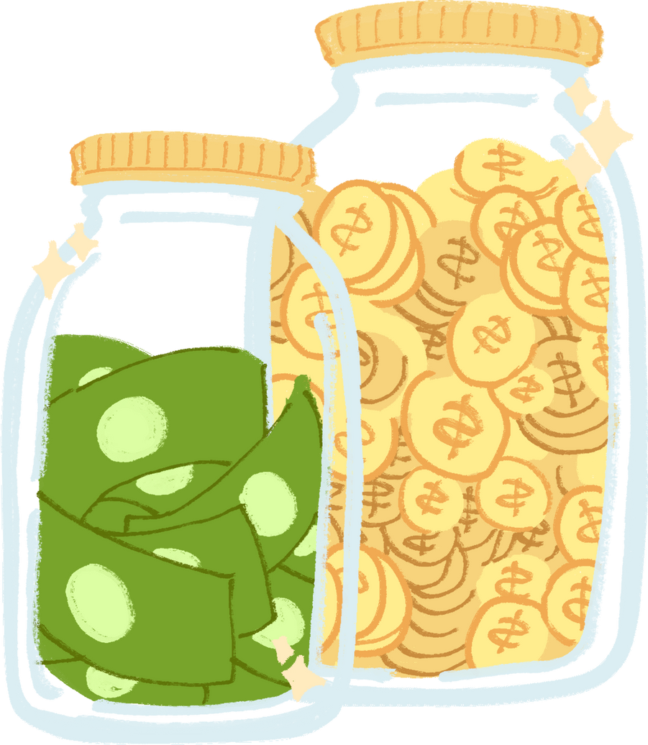
1. Vì sao lần thứ nhất, người con lại thản nhiên khi thấy người cha ném tiền xuống ao?
Trả lời:
Những đồng tiền mà người cha ném đi không phải do người con làm ra.
Người con không biết quý trọng đồng tiền.

Slide 15
2. Lần thứ hai, khi thấy người cha ném tiền vào lửa, người con đã làm gì? Vì sao?
Trả lời:
Khi người cha ném những đồng tiền vào lửa, người con đã vội vàng đưa tay vào bếp để lấy tiền ra.
Người con đã biết trân trọng những đồng tiền mà mình làm ra.

Slide 16
3. Theo em, vì sao chúng ta phải quý trọng đồng tiền?
Trả lời:
Chúng ta phải biết quý trọng đồng tiền bởi để có được đồng tiền, con người phải bỏ ra trí tuệ và công sức lao động.

Slide 17
PHẦN 3.
CÁCH BẢO QUẢN TIỀN

Slide 18
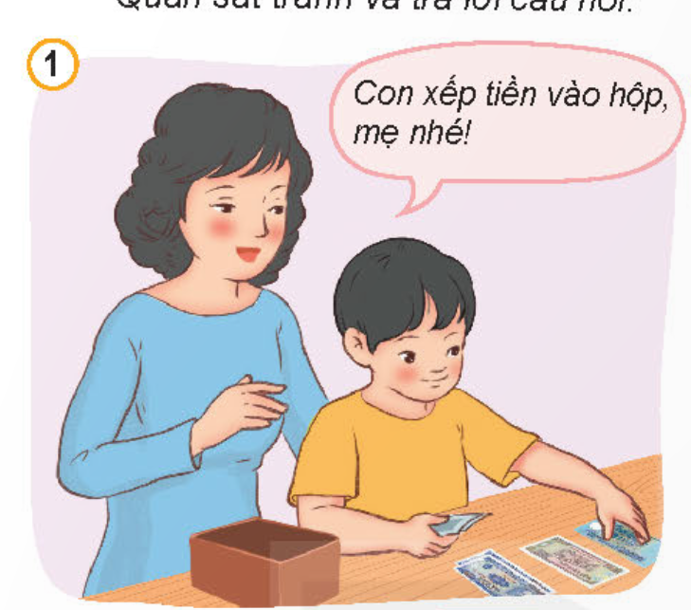
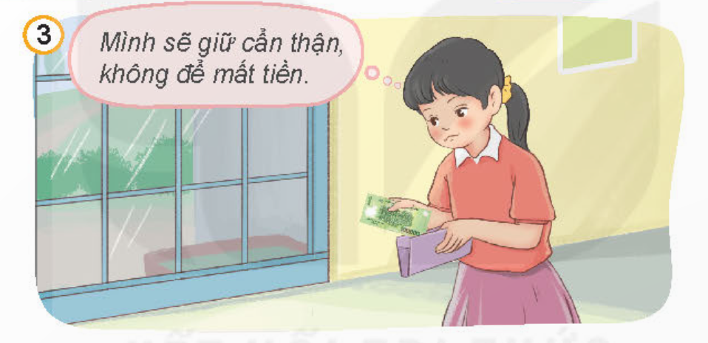
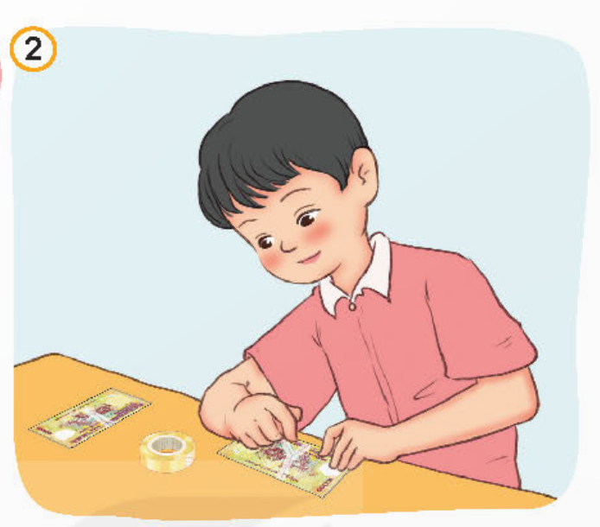
QUAN SÁT TRANH
Các bạn trong tranh đã bảo quản tiền như thế nào?

Slide 19
CÁCH BẢO QUẢN TIỀN CỦA CÁC BẠN TRONG TRANH
Phân loại tiền, bảo quản tiền trong hộp
Dán lại tiền rách

Slide 20
CÁCH BẢO QUẢN TIỀN CỦA CÁC BẠN TRONG TRANH
Bạn nhỏ giữ tiền cẩn thận, tránh làm mất tiền

Slide 21

Theo em, còn có cách nào để bảo quản tiền?
Một số cách bảo quản tiền:
Không vò tiền nhàu nát.
Không làm ướt tiền.
Vuốt tiền phẳng phiu.

Slide 22
PHẦN 4.
CÁCH TIẾT KIỆM TIỀN

Slide 23
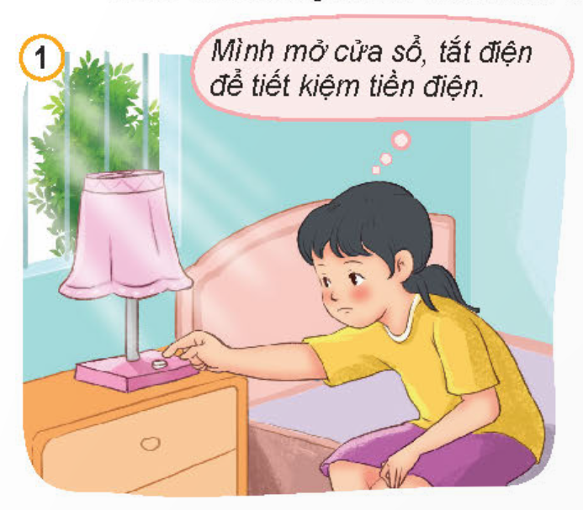
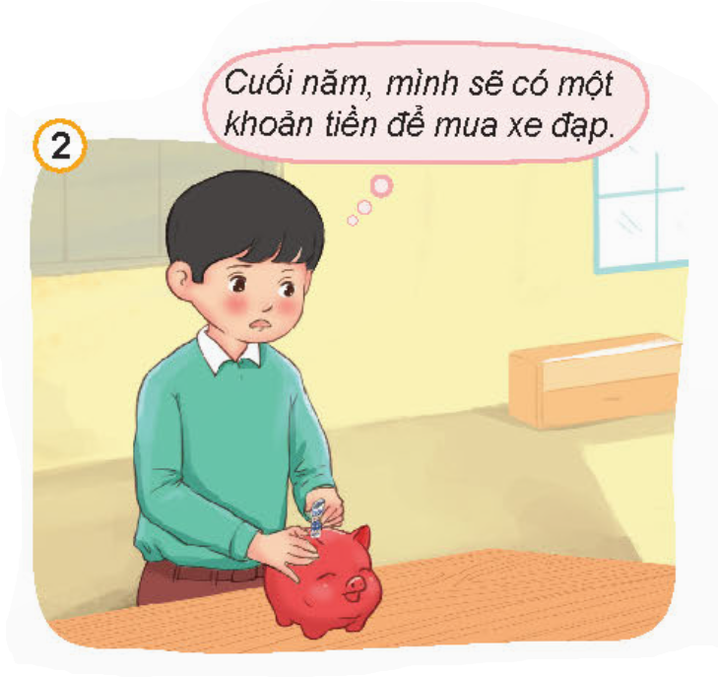
QUAN SÁT TRANH
Hãy nêu những việc làm để tiết kiệm tiền qua những bức tranh

Slide 24
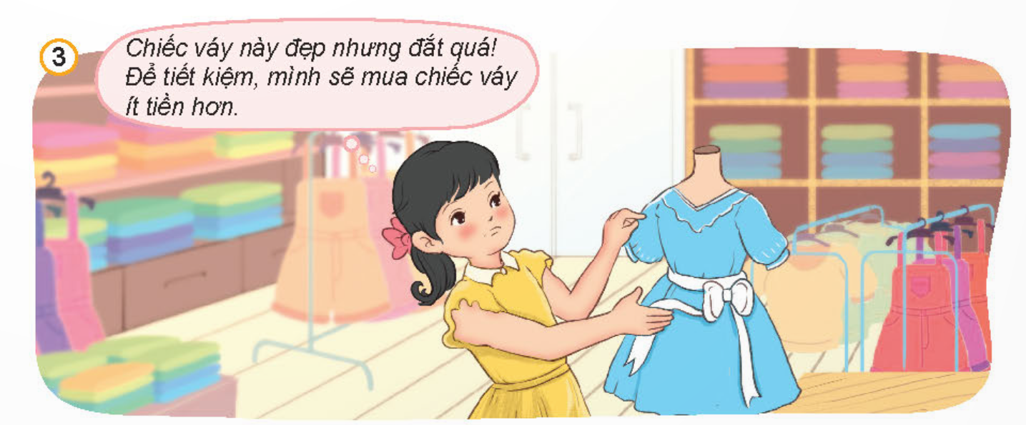
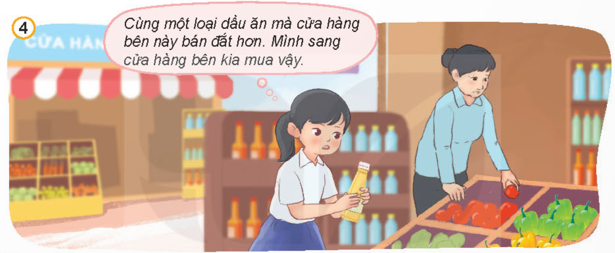


Slide 25
NHỮNG CÁCH TIẾT KIỆM TIỀN
Tiết kiệm điện
Nuôi lợn đất

Slide 26
So sánh giá cả khi mua hàng
Mua đồ vừa phải, không đắt tiền

Slide 27


THẢO LUẬN NHÓM ĐÔI
Em hãy cho biết còn cách nào khác để tiết kiệm tiền?

Slide 28
MỘT SỐ CÁCH TIẾT KIỆM TIỀN KHÁC
Chúng ta có thể tiết kiệm tiền bằng cách:
Tiết kiệm thức ăn, mua đủ lượng thực phẩm cần thiết.
Nhờ bố mẹ gửi tiền vào ngân hàng giúp.
Mặc cả khi mua hàng.
Chỉ mua các mặt hàng thật sự cần thiết.

Slide 29
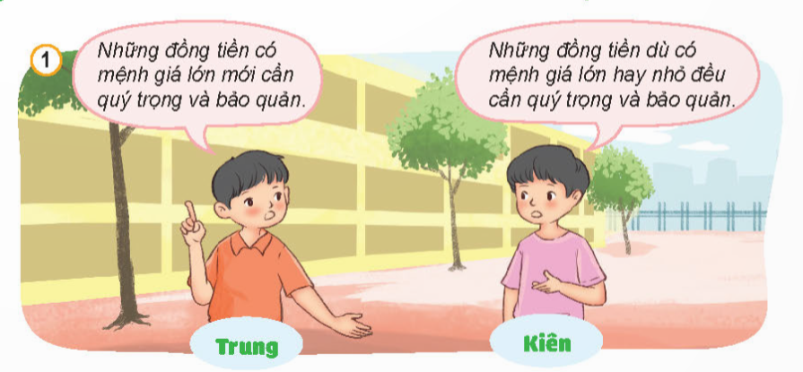
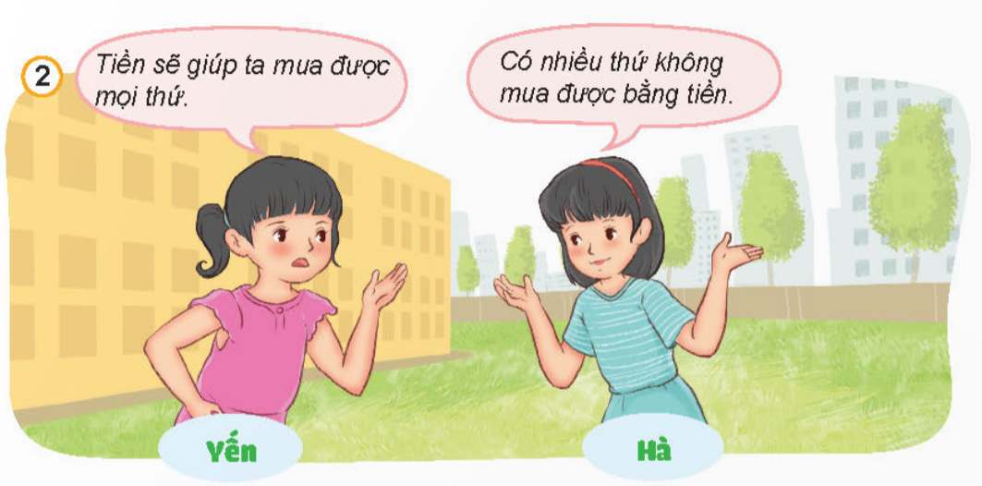
LUYỆN TẬP
Bài tập 1: Em đồng tình hay không đồng tình với ý kiến của các bạn nào? Vì sao?

Slide 30
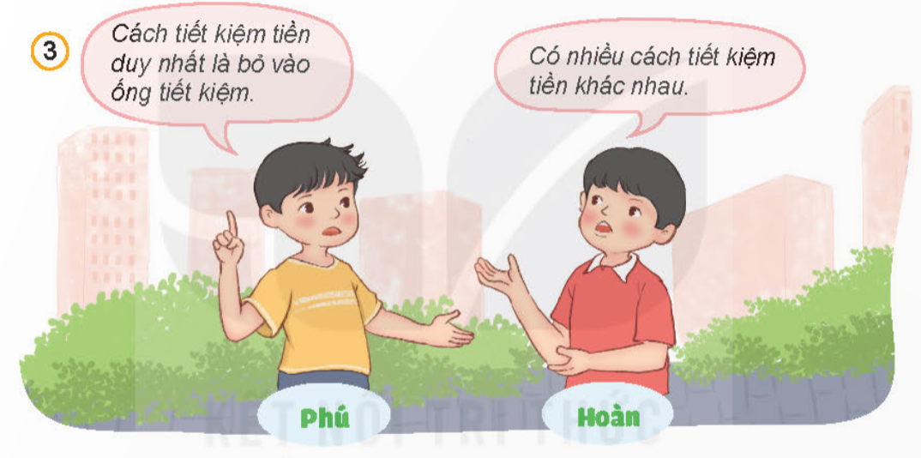
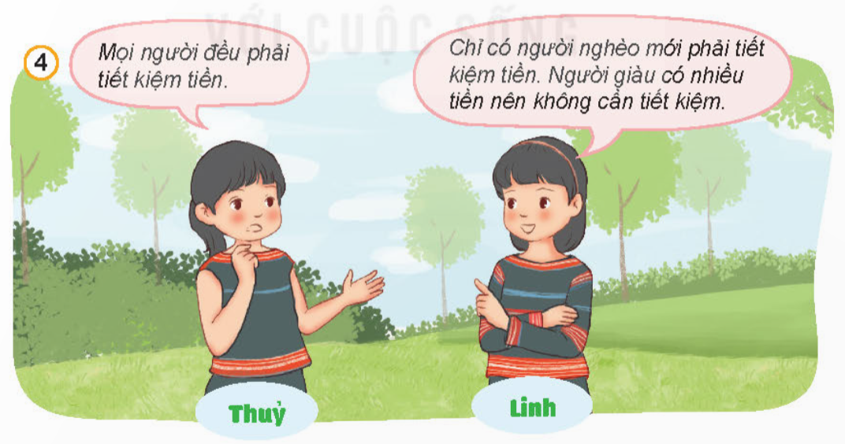
Bài tập 1: Em đồng tình hay không đồng tình với ý kiến của các bạn nào? Vì sao?

Slide 31
HƯỚNG DẪN TRẢ LỜI
Đồng tình với Kiên và không đồng tình với Trung.
Vì tiền dù lớn hay nhỏ đều cần được quý trọng và bảo quản như nhau.
Đồng tình với Hà và không đồng tình với Yến.
Vì có những thứ như thời gian, sức khỏe, tình cảm… không mua được.

Slide 32
HƯỚNG DẪN TRẢ LỜI
Đồng tình với Hoàn và không đồng tình với Phú.
Mỗi người có một cách tiết kiệm khác nhau tùy vào mục đích của họ.
Đồng tình với Thủy và không đồng tình với Linh.
Vì ai cũng phải tiết kiệm để, nếu không tiết kiệm tiêu mãi tiền sẽ hết.

Slide 33


Bài tập 2. Bày tỏ ý kiến
a. Thảo lập một cuốn sổ để ghi chép các khoản tiết kiệm và chi tiêu của mình.
b. Hoàng bỏ tiền vào ống tiết kiệm, bạn không chi tiêu vào bất cứ việc gì.
c. Phương thường đòi bố mẹ mua cho mình quần áo và đồ dùng đắt tiền.
d. Lan thường sử dụng giấy một mặt để làm giấy nháp
e. Mẹ Chung bán hàng tạp hóa. Cuối ngày, Chung thường giúp mẹ đếm và phân loại số tiền bán được trong ngày. Thỉnh thỏang mẹ cho ít tiền lẻ nhưng Chung không tiêu mà bỏ ống tiết kiệm.

Slide 34
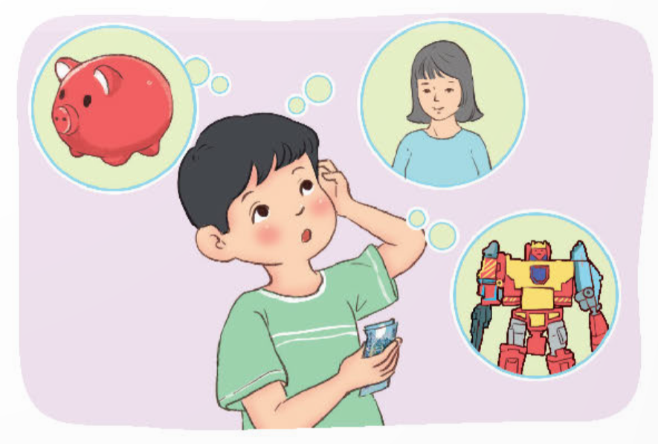
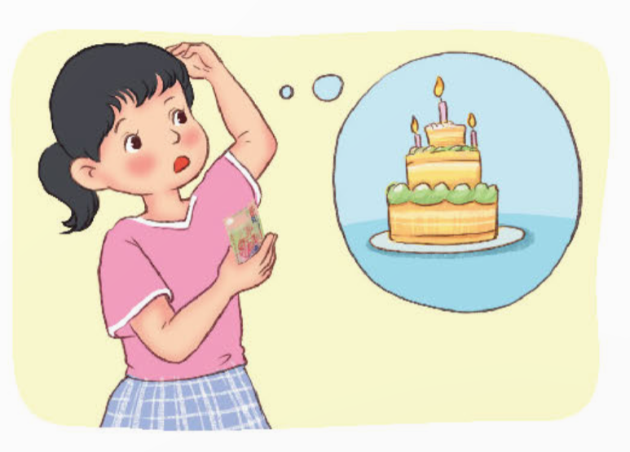
Bài tập 3. Xử lí tình huống
a. Sau tết Nguyên đán, Toàn có một số tiền mừng tuổi. Bạn băn khoăn không biết nên sử dụng số tiền đó vào việc gì: mua món đồ mà mình rất thích; đưa nó cho mẹ giữ hộ. Nuôi lợn đất;…
Nếu là Toàn, em sẽ làm gì với số tiền đó?
b. Bố mẹ cho Kim 200.000 đồng để tổ chứ sinh nhật với ba người bạn. Kim chưa biết mua gì.
Nếu là Kim, em sẽ làm như thế nào?

Slide 35
GỢI Ý XỬ LÍ TÌNH HUỐNG
a. Sau tết Nguyên đán, Toàn có một số tiền mừng tuổi. Bạn băn khoăn không biết nên sử dụng số tiền đó vào việc gì: mua món đồ mà mình rất thích; đưa nó cho mẹ giữ hộ. Nuôi lợn đất;…
Nếu là Toàn, em sẽ làm gì với số tiền đó?
Cách 1. Nếu món đồ Toàn muốn mua là thật sự thiết yếu:
Xin phép bố mẹ được sử dụng tiền để mua đồ.
Cách 2. Nếu món đồ kia không thiết yếu:
➔ Gửi mẹ giữ hộ hoặc để dành tiền để nuôi lợn đất.

Slide 36
GỢI Ý XỬ LÍ TÌNH HUỐNG
b. Bố mẹ cho Kim 200.000 đồng để tổ chứ sinh nhật với ba người bạn. Kim chưa biết mua gì.
Nếu là Kim, em sẽ làm như thế nào?
Có thể đưa ra các phương án khác nhau:
Mua kẹo, bánh sinh nhật, nước trong giới hạn tiền là 200.000 đồng.
…

Slide 37
Bài tập 4. Đưa ra lời khuyên cho bạn
Các em hãy phân vai để đưa ra lời khuyên cho các bạn trong các tình huống sau đây:
a. Bố mẹ cho Quyết một chiếc xe đạp cũ còn tốt nhưng bạn đòi mua chiếc xe đạp mới.
b. Để chuẩn bị cho buổi liên hoan lớp cuối năm, các bạn dự định tổ chứ thật hoành tráng để các bạn lớp khác trầm trồ

Slide 38
HƯỚNG DẪN TRẢ LỜI
a. Bố mẹ cho Quyết một chiếc xe đạp cũ còn tốt nhưng bạn đòi mua chiếc xe đạp mới.
b. Để chuẩn bị cho buổi liên hoan lớp cuối năm, các bạn dự định tổ chứ thật hoành tráng để các bạn lớp khác trầm trồ
Khuyên bạn nên dùng chiếc xe đạp cũ, để tiền để mua các đồ dùng khác cần thiết hơn.
Khuyên các bạn nên tổ chức liên hoan tiết kiệm, để dành tiền làm các việc có ích khác.

Slide 39
VẬN DỤNG
Em hãy lập bảng kế hoạch tiết kiệm tiền phù hợp với điều kiện của bản thân theo bảng gợi ý sau:
Thời gian | Số tiền tiết kiệm dự kiến | Cách thực hiện | Số tiền tiết kiệm được | Ghi chú
Tuần/tháng 1
…

